Slide 1
11月22日实验课实验题 上交截止日期:2023年11月22日23点

Slide 2
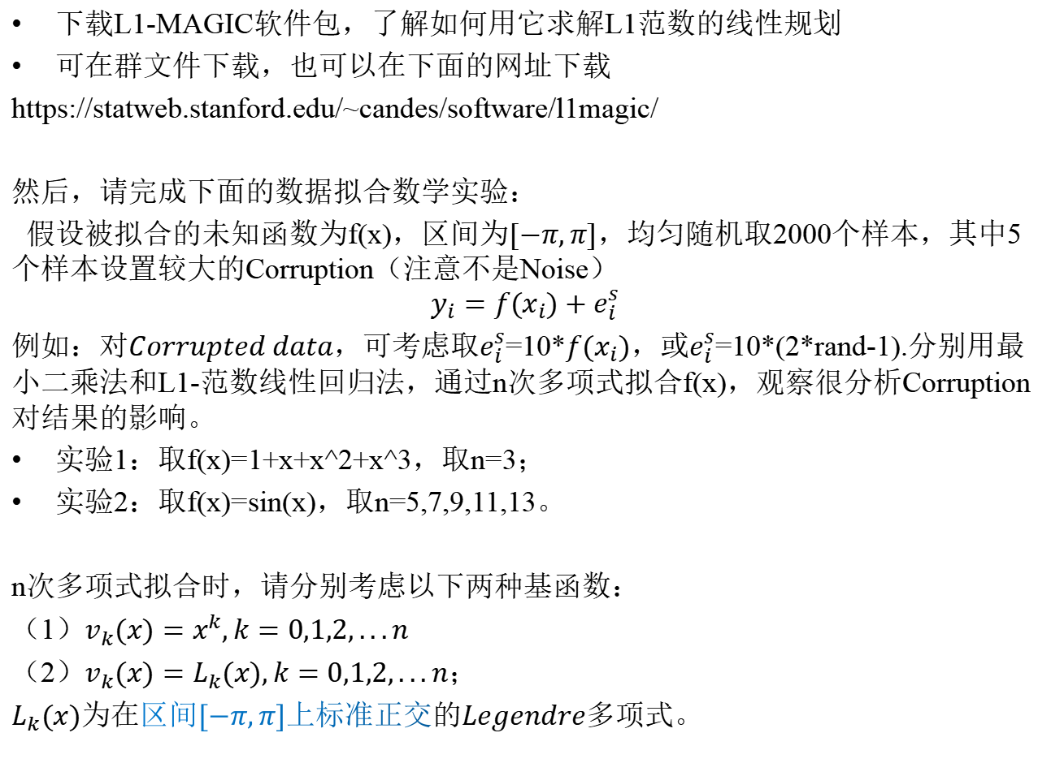
下载L1-MAGIC软件包，了解如何用它求解L1范数的线性规划
可在群文件下载，也可以在下面的网址下载
https://statweb.stanford.edu/~candes/software/l1magic/
然后，请完成下面的数据拟合数学实验：
假设被拟合的未知函数为f(x)，区间为$[−π,π]$，均匀随机取2000个样本，其中5个样本设置较大的Corruption（注意不是Noise）
$$y_{i}=f(x_{i})+e_{i}^{s}$$
$例如：对Corrupted data，可考虑取e_{i}^{s}$=10*$f(x_{i})$，或$e_{i}^{s}$=10*(2*rand-1).分别用最小二乘法和L1-范数线性回归法，通过n次多项式拟合f(x)，观察很分析Corruption对结果的影响。
实验1：取f(x)=1+x+x^2+x^3，取n=3；
实验2：取f(x)=sin(x)，取n=5,7,9,11,13。
n次多项式拟合时，请分别考虑以下两种基函数：
（1）$v_{k}(x)=x^{k},k=0,1,2,...n$
（2）$v_{k}(x)=L_{k}(x),k=0,1,2,...n；$
$L_{k}(x)为在区间[−π,π]上标准正交的Legendre$多项式。

